Slide 1
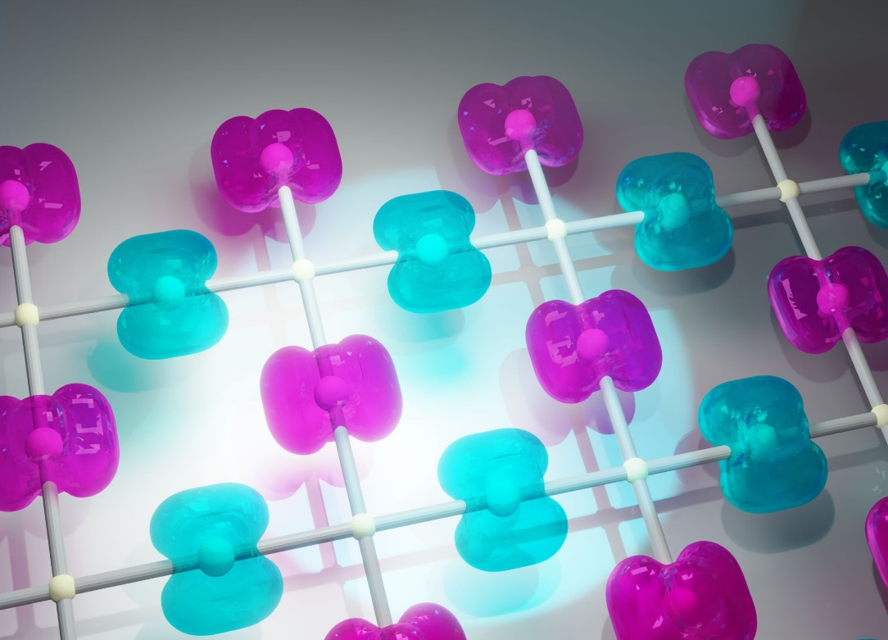
Seminarvortrag:
Von Magnetismus
und Altermagnetismus
Julian Beisch
Konstanz, 07.06.2024

Slide 2
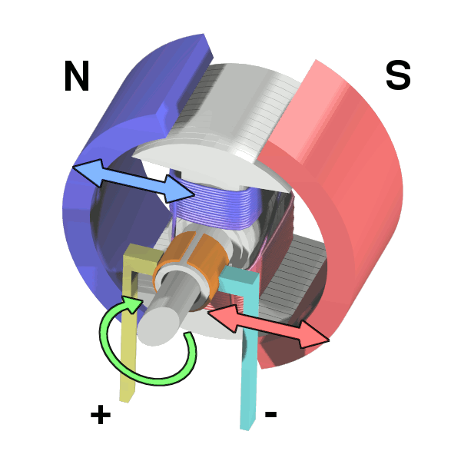
Motivation
Magnete sind Überall (nicht nur am Kühlschrank):
In jedem elektrischen Motor.
Lautsprecher
Medizin
MRI
Digitaler Speicher
HDD
Skyrmions?
Computing – Spintronics - Magnonen?
Forschung (Nowak, Gönnenwein, Bossini….)
Alles aber keine Neuheiten
IK2
Festkörperphysik
Wikipedia

Slide 3
Motivation
Gebundende e⁻
Quasi-freie e⁻
Magnete sind Überall (nicht nur am Kühlschrank):
In jedem elektrischen Motor.
Lautsprecher
Medizin
MRI
Digitaler Speicher
HDD
Skyrmions?
Computing – Spintronics - Magnonen?
Forschung (Nowak, Gönnenwein, Bossini….)
Alles aber keine Neuheiten
IK2
Festkörperphysik
Dia
Lamor Diamagnetismus
Landau
Diamagnetismus
Para
Langevin Paramagnetismus
Pauli
Paramagnetismus
WWM
Kooperativer Magnetismus
Band Ferromagnetismus

Slide 4
Motivation
Gebundende e⁻
Quasi-freie e⁻
Alles aber keine Neuheiten
IK2
Festkörperphysik
Magnete sind Überall (nicht nur am Kühlschrank):
Praktisch in jedem elektrischen Motor.
Lautsprecher
Medizin
MRI
Digitaler Speicher
HDD
Skyrmions?
Computing – Spintronics - Magnonen?
Forschung (Nowak, Gönnenwein, Bossini….)
Dia
Lamor Diamagnetismus
Landau
Diamagnetismus
Para
Langevin Paramagnetismus
Pauli
Paramagnetismus
WWM
Kooperativer Magnetismus
Band Ferromagnetismus

Slide 5
Motivation
Gebundende e⁻
Quasi-freie e⁻
Alles aber keine Neuheiten
IK2
Festkörperphysik
Wechselwirkender Magnetismus
Quantenmechanischer Ursprung von Spins nicht relevant
Vorstellung von Ørsted (Uhlenbeck-Goudsmith)
e⁻ rotieren um eigene Achse
Begründet magnetisches Moment
Noch einfacheres Bild, jeder Spin ein Stabmagnet mit dem magnetischen Moment μ_{Bohr}
Dia
Lamor Diamagnetismus
Landau
Diamagnetismus
Para
Langevin Paramagnetismus
Pauli
Paramagnetismus
WWM
Kooperativer Magnetismus
Band Ferromagnetismus

Slide 6
Aufgabe
B
Wie groß müsste ein magnetisches Feld sein
um einen Spin bei Raumtemperatur auszurichten?

Slide 7
Aufgabe
B
Wie groß müsste ein magnetisches Feld sein
um einen Spin bei Raumtemperatur auszurichten?
Ergebnis: ~10³ T
Würdigung: Sehr groß und nicht physikalisch!
„Beweis“: Simulation

Slide 8
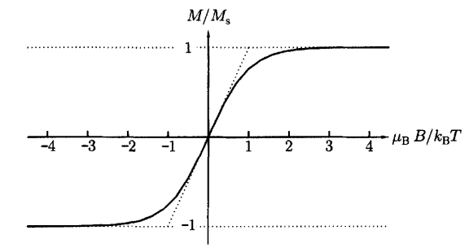

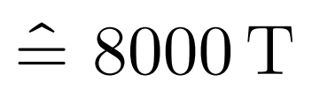

Weiss-Model eines Ferromagneten
Oder das Modell gegenseitiger Wirkung
Jeder magnetischer Korpus erfährt eine Wirkung von allen umgebenden Korpi
Dies entspricht einem effektiven Feld welches additiv zum äußeren Feld ist
Kommt selbst zu dem Ergebnis
NI bezeichnet das Molekular Feld
Modell trotzdem brauchbar
Magnetisierung für einen Paramagneten bei Feld B und Temperatur T
Blundell

Slide 9
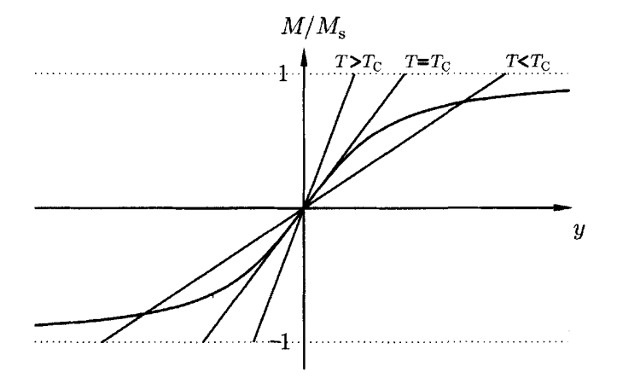

Weiss-Model eines Ferromagneten
Modell trotzdem brauchbar
Magnetisierung für einen Paramagneten bei Feld B und Temperatur T
Annahmen
Ferromagnet ist wie ein Paramagnet, welcher durch das Molekular Feld geordnet wird
Aus dem Molekular Feld Ansatz kommt die Bedingung
Grafisches Lösen gibt die Kombination(en) von T und B und M die physikalisch sind
Blundell
Notes:
Annahme sind hier unteranderem L=0 dh J = S

Slide 10
Weiss-Model eines Ferromagneten
Modell
Kritik
„Das Feld [der Atome] ist jedoch mehr als tausendmal schwächer als das Molekularfeld […]. Diese Interpretationsschwierigkeit [soll] weniger als Einwand denn als Hinweis für die Suche nach neuen Hypothesen […] angesehen werden […].“
Model war dennoch auf den Prinzipien der statistischen Physik begründet und „formal befriedigend“.(Heisenberg)
Model war erfolgreich, nur die großen Felder sorgten für Unmut.
Heisenbergs Lösung
Etwa 30 Jahre später konnte Heisenberg die Probleme mit Hilfe der Austauschwechselwirkung lösen
Diese wollen wir nun in Teilen herleiten

Slide 11
Weiss-Model eines Ferromagneten
Kritik
Selbst bei seiner Veröffentlichung bemängelt er die unphysikalische Größe des Feldes
„Das Feld [der Atome] ist jedoch mehr als tausendmal schwächer als das Molekularfeld […]. Diese Interpretationsschwierigkeit [soll] weniger als Einwand denn als Hinweis für die Suche nach neuen Hypothesen über den Aufbau des Atoms angesehen werden […].“
Model war dennoch auf den Prinzipien der statistischen Physik begründet und „formal befriedigend“.(Heisenberg)
Model war erfolgreich, nur die großen Felder sorgten für Unmut.
Heisenbergs Lösung
Etwa 30 Jahre später konnte Heisenberg die Probleme mit Hilfe der Austauschwechselwirkung lösen
Diese wollen wir nun in Teilen herleiten

Slide 12
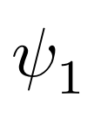
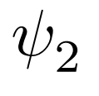

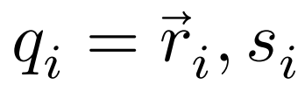

Heisenbergs Theorie des Ferromagnetismus
Heisenbergs Lösung
Etwa 30 Jahre später konnte Heisenberg die Probleme mit Hilfe der Austauschwechselwirkung lösen
Diese wollen wir nun in Teilen herleiten
Betrachten wir zwei Elektronen (eines Atoms)
Wir definieren qi = ri,si mit

Slide 13
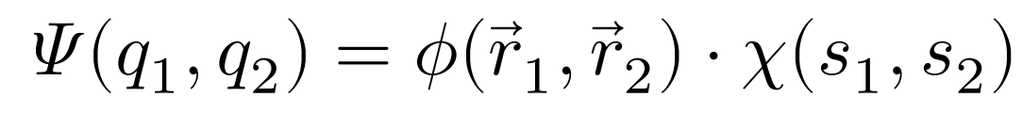
Heisenbergs Theorie des Ferromagnetismus
Heisenbergs Lösung
Aufteilen der Wellenfunktion in einen Orts-teil und einen Spin-teil
Psi (q_1,q_2) = Phi (r_1,r_2) * xi (s_1,s
Dies ist noch kein physikalischer Zustand
Muss noch symmetrisiert werden.
Elektronen => Antisymmetrisierung

Slide 14

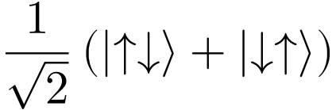
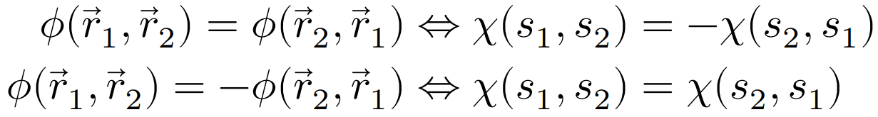

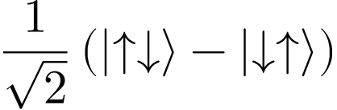




Heisenbergs Theorie des Ferromagnetismus
Heisenbergs Lösung
Aufteilen der Wellenfunktion in einen Orts-teil und einen Spin-teil
Psi(q_1,q_2) = psi_1(q_1) * psi_2(q_2)
Dies ist noch kein physikalischer Zustand
Muss noch symmetrisiert werden.
Elektronen => Antisymmetrisierung
Daraus folgen zwei Fälle
Phi (r_1,r_2) =
r
S_{z}
S²
S₁S₂
1
1
$$\frac{1}{4}$$
Triplett
(sym.)
0
1
$$\frac{1}{4}$$
-1
1
$$\frac{1}{4}$$
Singlett
(asym.)
0
0
$$−\frac{3}{4}$$
Notes:
Warum net |11> und |10>, weil man gerne eine Basis hat die den Gesamtspin und S^2 und S_z diagonalisiert und |10> ist kein EZ von S^2 ist

Slide 15
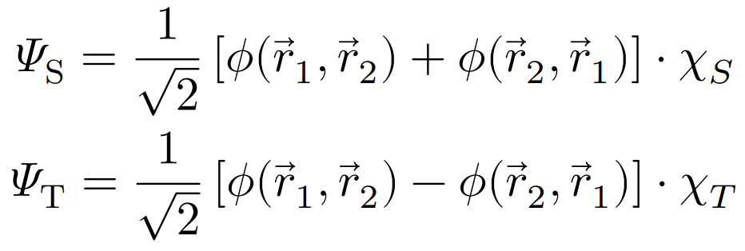




Heisenbergs Theorie des Ferromagnetismus
Heisenbergs Lösung
Aufteilen der Wellenfunktion in einen Orts-teil und einen Spin-teil
Psi(q_1,q_2) = psi_1(q_1) * psi_2(q_2)
Dies ist noch kein physikalischer Zustand
Muss noch symmetrisiert werden.
Elektronen => Antisymmetrisierung
Daraus folgen zwei Fälle
Phi (r_1,r_2) =
r
S_{z}
S²
S₁S₂
1
1
$$\frac{1}{4}$$
Triplett
(sym.)
0
1
$$\frac{1}{4}$$
-1
1
$$\frac{1}{4}$$
Singlett
(asym.)
0
0
$$−\frac{3}{4}$$
Notes:
Warum net |11> und |10>, weil man gerne eine Basis hat die den Gesamtspin und S^2 und S_z diagonalisiert und |10> ist kein EZ von S^2 ist

Slide 16
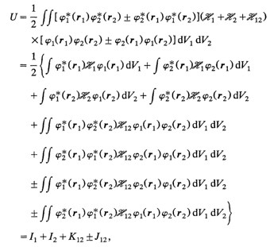

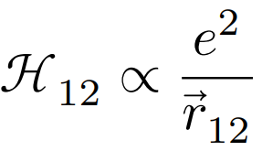
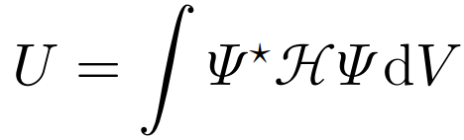
Heisenbergs Theorie des Ferromagnetismus
Heisenbergs Lösung
Hamiltonian
t
2 „nur“ eine Coulomb Wechselwirkung
Gesamtenergie
S_{z}
S²
S₁S₂
1
1
$$\frac{1}{4}$$
Triplett
(sym.)
0
1
$$\frac{1}{4}$$
-1
1
$$\frac{1}{4}$$
Singlett
(asym.)
0
0
$$−\frac{3}{4}$$
Notes:
Warum net |11> und |10>, weil man gerne eine Basis hat die den Gesamtspin und S^2 und S_z diagonalisiert und |10> ist kein EZ von S^2 ist

Slide 17





Heisenbergs Theorie des Ferromagnetismus
Heisenbergs Lösung
Hamiltonian
t
2 „nur“ eine Coulomb Wechselwirkung
Gesamtenergie
T
r
S_{z}
S²
S₁S₂
1
1
$$\frac{1}{4}$$
Triplett
(sym.)
0
1
$$\frac{1}{4}$$
-1
1
$$\frac{1}{4}$$
Singlett
(asym.)
0
0
$$−\frac{3}{4}$$
Soshin Chikazumi 2019

Slide 18
Heisenbergs Theorie des Ferromagnetismus
Heisenbergs Lösung
Ergebnis und Interpretation
t
Gibt eine Energiedifferenz zwischen dem Singlett und dem Triplett Zustand basierend auf der Coulombenergie und der asymmetrischen Wellenfunktion.
Abhängig vom Überlapp der Wellenfunktionen
Eisen/Nickel-Salz Lösungen sind nicht ferromagnetisch
Je nach Situation ist also der Triplett oder der Singlett Zustand energetisch günstiger
S_{z}
S²
S₁S₂
1
1
$$\frac{1}{4}$$
Triplett
(sym.)
0
1
$$\frac{1}{4}$$
-1
1
$$\frac{1}{4}$$
Singlett
(asym.)
0
0
$$−\frac{3}{4}$$

Slide 19
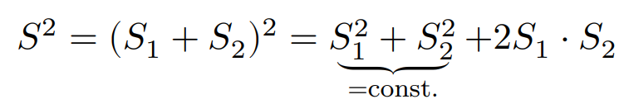
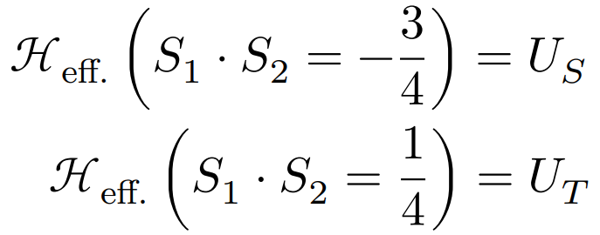




Heisenbergs Theorie des Ferromagnetismus
Heisenbergs Lösung
Ergebnis und Interpretation
tt
Konstruktion eines „effeketiven Hamiltonian“:
Zur Unterscheidung von T u. S geht sowohl S² und S₁S₂
4
5
6
S_{z}
S²
S₁S₂
1
1
$$\frac{1}{4}$$
Triplett
(sym.)
0
1
$$\frac{1}{4}$$
-1
1
$$\frac{1}{4}$$
Singlett
(asym.)
0
0
$$−\frac{3}{4}$$

Slide 20
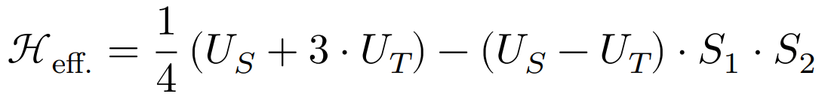
Heisenbergs Theorie des Ferromagnetismus
Heisenbergs Lösung
Ergebnis und Interpretation
ttt
Konstruktion eines „effeketiven Hamiltonian“:
4
S_{z}
S²
S₁S₂
1
1
$$\frac{1}{4}$$
Triplett
(sym.)
0
1
$$\frac{1}{4}$$
-1
1
$$\frac{1}{4}$$
Singlett
(asym.)
0
0
$$−\frac{3}{4}$$

Slide 21
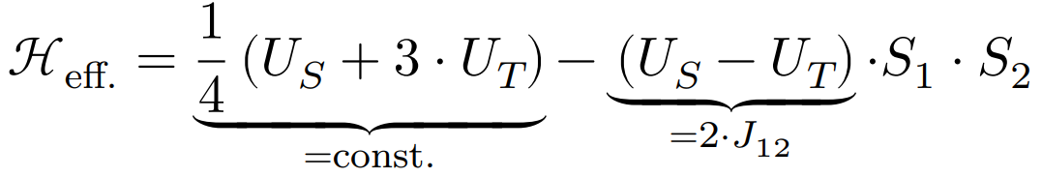
Heisenbergs Theorie des Ferromagnetismus
Heisenbergs Lösung
Ergebnis und Interpretation
tt
Konstruktion eines „effektiven Hamiltonian“:
4
S_{z}
S²
S₁S₂
1
1
$$\frac{1}{4}$$
Triplett
(sym.)
0
1
$$\frac{1}{4}$$
-1
1
$$\frac{1}{4}$$
Singlett
(asym.)
0
0
$$−\frac{3}{4}$$

Slide 22

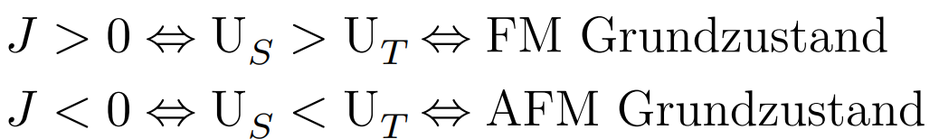
Heisenbergs Theorie des Ferromagnetismus
Heisenbergs Lösung
Ergebnis und Interpretation
tt
Konstruktion eines „effektiven Hamiltonian“:
4
Obacht mit dem Vorzeichen und der 2
Ttt
t
S_{z}
S²
S₁S₂
1
1
$$\frac{1}{4}$$
Triplett
(sym.)
0
1
$$\frac{1}{4}$$
-1
1
$$\frac{1}{4}$$
Singlett
(asym.)
0
0
$$−\frac{3}{4}$$

Slide 23
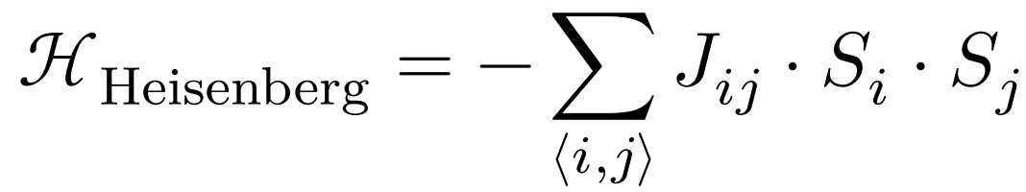





Heisenbergs Theorie des Ferromagnetismus
Heisenbergs Erweiterung
Er
„Beweis durch Simulation“
Erfolge
Luis Neél verwendete das Heisenberg Modell zur Entdeckung/Beschreibung von Antiferro-und Ferrimagnetismus.
Simulationen/Berechnungen von Magnonen/Dispersionen
Aktuelle Forschung zu (gequetschten) Magnonen
Forschungsgebiet der Spintronik
Nicht nur direkte Wechselwirkung
S_{z}
S²
S₁S₂
1
1
$$\frac{1}{4}$$
Neel 1948
Triplett
(sym.)
0
1
$$\frac{1}{4}$$
-1
1
$$\frac{1}{4}$$
Singlett
(asym.)
0
0
$$−\frac{3}{4}$$

Slide 24
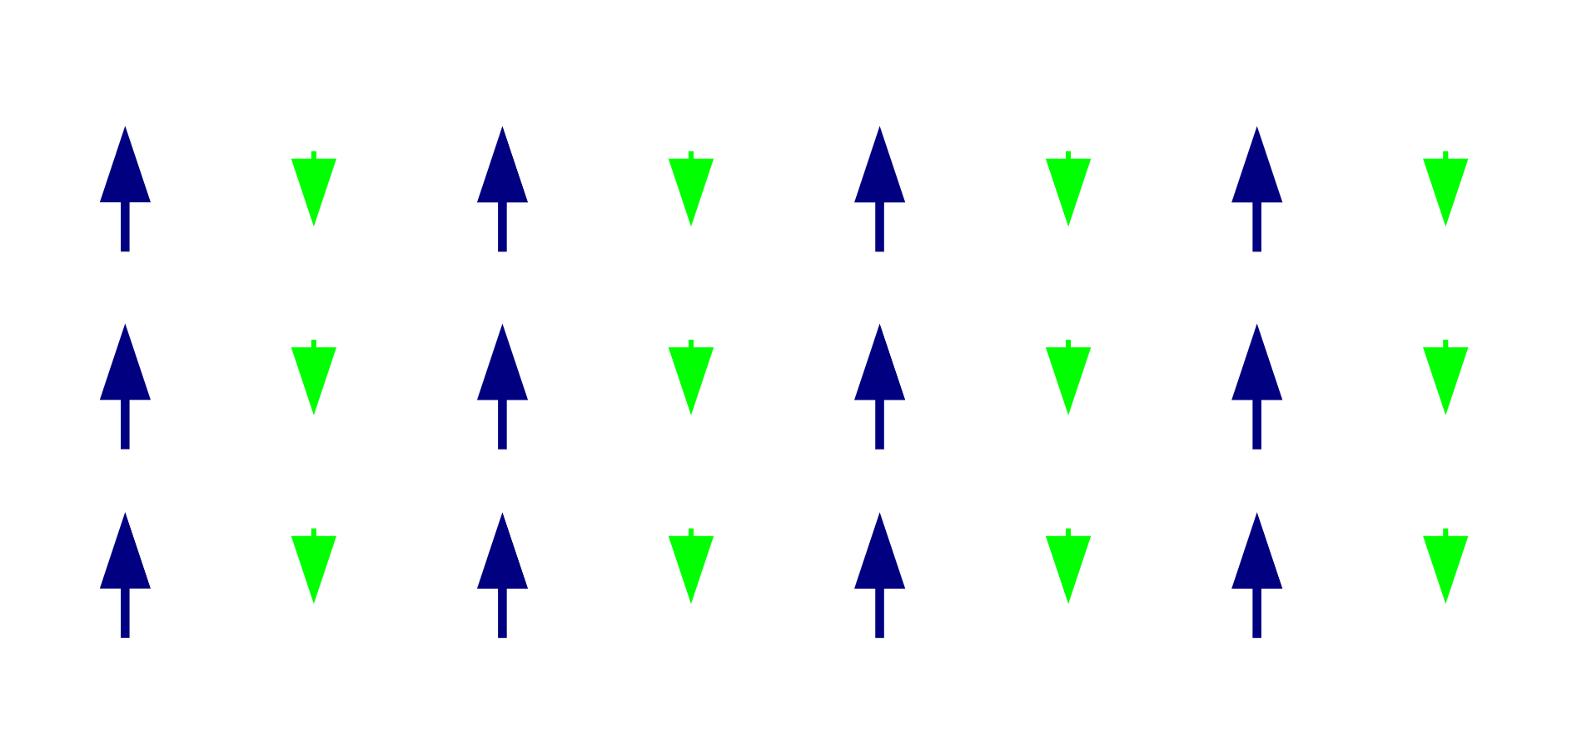
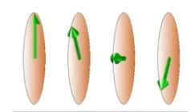
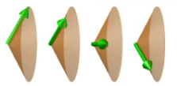
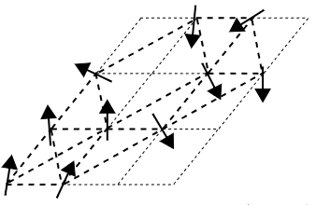
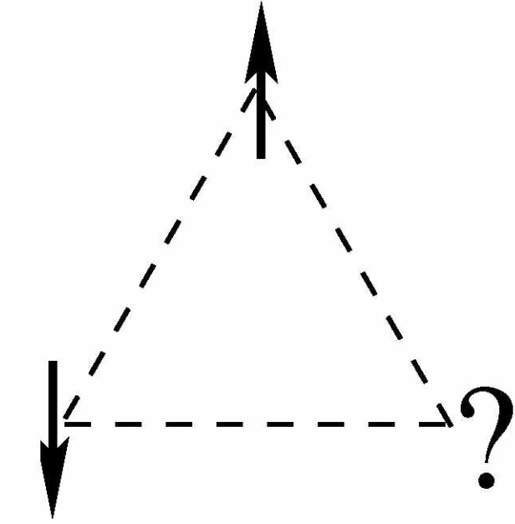
Weitere Arten von magnetischer Ordnung
Ferrimagnete (1936)
Antiferromagnete mit unterschiedlicher Magnetisierung für verschiedene Untergitter
Helimagnetismus (1959)
Spin Glässer
Zufällige aber kooperatives einfrieren von Spins
Frustrierter Magnetismus (1950-77)
Kollinear und Nicht-kollinear
Wikipedia
Nature 11,1601(2020)
Obacht
Pfeildarstellung der Spins ist semi-klassisch. Stets beachten dass es sich um quantenmechansiche Magnetisierungsdichten handelt.
Wikipedia
MPI 30_Frustrated-Spins

Slide 25
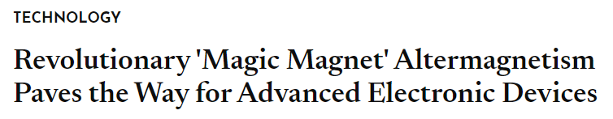
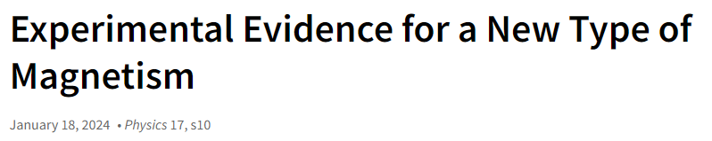



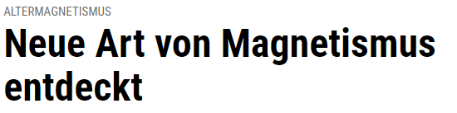

NEWSFLASH
20.02.24
28.02.24
22.02.24

Slide 26
Woher kommt die Auffuhr?
Hall Effekt mit B-Feld
Mit B-Feld bereits bekannt
B
U_{Hall}
0
I
I
Notes:
Symmetrien sind in der Welt der Magnete sehr wichtig da sehr viele eigenschaften und Phänomene durch Symmetrien erklärt werden können

Slide 27
Woher kommt die Auffuhr?
Hall Effekt mit B-Feld
Mit B-Feld bereits bekannt
U_{Hall}
0
I
I
Notes:
Symmetrien sind in der Welt der Magnete sehr wichtig da sehr viele eigenschaften und Phänomene durch Symmetrien erklärt werden können

Slide 28
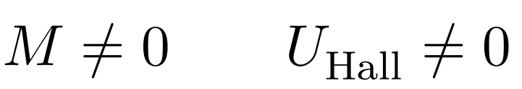
Woher kommt die Auffuhr?
Hall Effekt mit B-Feld
Mit B-Feld bereits bekannt
Anormaler Hall Effekt
Kein externes Feld B = 0
FM:
M
U_{Hall}
0
I
FM
I
Notes:
Symmetrien sind in der Welt der Magnete sehr wichtig da sehr viele eigenschaften und Phänomene durch Symmetrien erklärt werden können

Slide 29

Woher kommt die Auffuhr?
Hall Effekt mit B-Feld
Mit B-Feld bereits bekannt
Anormaler Hall Effekt
Kein externes Feld B = 0
FM:
AFM:
U_{Hall}
0
I
AFM
I
Notes:
Symmetrien sind in der Welt der Magnete sehr wichtig da sehr viele eigenschaften und Phänomene durch Symmetrien erklärt werden können

Slide 30
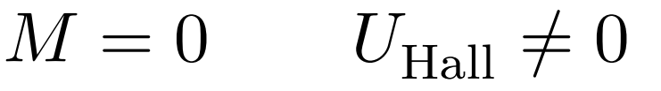
Woher kommt die Auffuhr?
Hall Effekt mit B-Feld
Mit B-Feld bereits bekannt
Anormaler Hall Effekt
Kein externes Feld B = 0
FM:
AFM:
??:
(in manchen Richtungen)
U_{Hall}
0
I
??
I
Notes:
Symmetrien sind in der Welt der Magnete sehr wichtig da sehr viele eigenschaften und Phänomene durch Symmetrien erklärt werden können

Slide 31

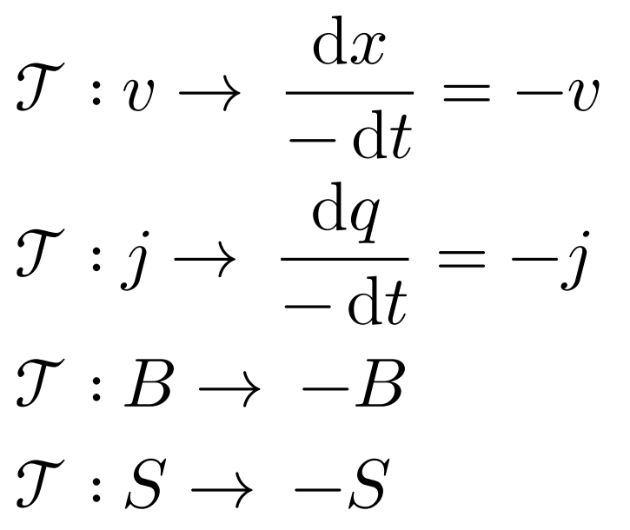
Symmetrien
Zeitumkehroperator
Gegeben durch den Operator
Angewandt auf ein paar bekannte Größen
Notes:
Symmetrien sind in der Welt der Magnete sehr wichtig da sehr viele eigenschaften und Phänomene durch Symmetrien erklärt werden können

Slide 32
Symmetrien
Zeitumkehroperator
Gegeben durch den Operator
Angewandt auf ein paar bekannte Größen
Anschauung
Vorstellung von Ørsted (Uhlenbeck-Goudsmith)
e⁻ haben eine Ausdehnung
e⁻ rotieren um eigene Achse
Daraus folgt magnetisches Moment(Spin)
Zeitumkehr bedeutet nun dass die Rotationsrichtung umgekehrt wird
Folglich auch das magnetische Moment(Spin)
Notes:
Symmetrien sind in der Welt der Magnete sehr wichtig da sehr viele eigenschaften und Phänomene durch Symmetrien erklärt werden können

Slide 33
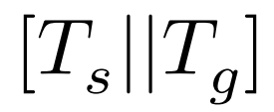
Symmetrien
Zeitumkehroperator
Gegeben durch den Operator
Angewandt auf ein paar bekannte Größen
Spin-Gruppen
Eine Symmetrie stellen wir da durch
Spin-Raum Gitter-Raum
Frage zur Klassifizierung: Kann eine Gittertransformation die Zeitumkehr aufheben?
Notes:
Symmetrien sind in der Welt der Magnete sehr wichtig da sehr viele eigenschaften und Phänomene durch Symmetrien erklärt werden können

Slide 34

Phasen des Magnetismus
Frage zur Klassifizierung: Kann eine Gittertransformation die Zeitumkehr aufheben?
Ferromagnetismus
Starke Magnetisierung

Slide 35
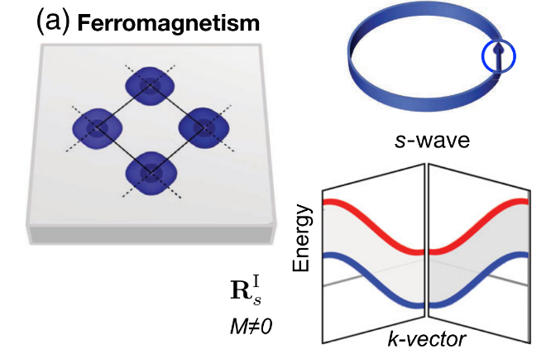
Phasen des Magnetismus
Frage zur Klassifizierung: Kann eine Gittertransformation die Zeitumkehr aufheben?
Ferromagnetismus: Nein
Starke Magnetisierung
Folge: Bandaufteilung
Keine Zeitumkehrsymmetrie

Slide 36
Phasen des Magnetismus
Frage zur Klassifizierung: Kann eine Gittertransformation die Zeitumkehr aufheben?
Antiferromagnetismus
Keine Magnetisierung

Slide 37
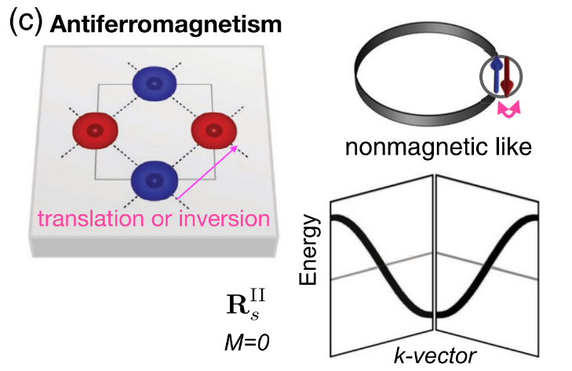
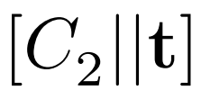
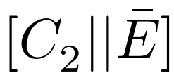
Phasen des Magnetismus
Frage zur Klassifizierung: Kann eine Gittertransformation die Zeitumkehr aufheben?
Antiferromagnetismus:Ja
Keine Magnetisierung
Folge: Bandentartung
Symmetrien: Zeitumkehr + Translation
Zeitumkehr + Inversion
(Zeitumkehr)
Translation T
des Gitters

Slide 38
Phasen des Magnetismus
Frage zur Klassifizierung: Kann eine Gittertransformation die Zeitumkehr aufheben?
Altermagnetismus
Keine Magnetisierung

Slide 39
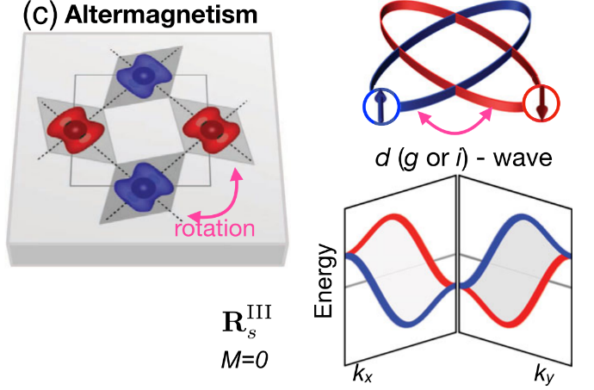
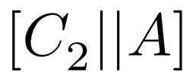
Phasen des Magnetismus
Frage zur Klassifizierung: Kann eine Gittertransformation die Zeitumkehr aufheben?
Antiferromagnetismus: Ja
Keine Magnetisierung
Folge: Bandentartung?
Symmetrien: Zeitumkehr + Rotation
Keine Zeitumkehr
Rotation A
des Gitters

Slide 40
Phasen des Magnetismus
Frage zur Klassifizierung: Kann eine Gittersymmetrie die Zeitumkehr aufheben?
Antiferromagnetismus
Keine Magnetisierung

Slide 41
Phasen des Magnetismus
Ferromagnetismus
Starke Magnetisierung
Keine Zeitumkehrsymmetrie
Magnetisierung als Ordnungsparameter
Spin-polarisation im k-Raum
Isotrop
„Spin-splitting“ (magneto transport effects).
Elektronische Bandeffekte
Antiferromagnetismus
Keine effektive Magnetisierung
Kompensierende Ordnung
Zeitumkehrsymmetrie
Keine spin-polarisation im k-Raum

Slide 42
Phasen des Magnetismus
Ferromagnetismus
Starke Magnetisierung
Keine Time-reversal symmetry
Magnetisierung als Ordnungsparameter
Spin-polarisation im k-Raum
Isotrop
„Spin-splitting“ (magneto transport effects).
Elektronische Bandeffekte
Antiferromagnetismus
Keine effektive Magnetisierung
Kompensierende Ordnung
Time-reversal symmetry
Keine Spin-polarisation im k-Raum
Altermagnetismus
Keine effektive Magnetisierung
Keine Time-reversal symmetry
Spin-polarisation im k-Raum
„Spin-splitting“ (magneto transport effects).
Elektronische Bandeffekte
Zunächst als unkonventionelle AFM/FMs bezeichnet

Slide 43
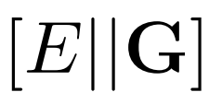
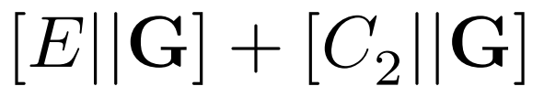
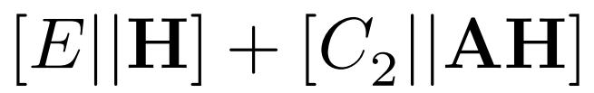
Symmetrie Beschreibung der Phasen
Ferromagnetismus
Spin-Gruppe:
Antiferromagnetismus
Spin-Gruppe:
Altermagnetismus
Spin-Gruppe:

Slide 44
Symmetrie Beschreibung der Phasen
Ferromagnetismus
Spin-Gruppe:
Magnetisierung
Isotrope aufgeteilte Energiebänder
Antiferromagnetismus
Spin-Gruppe:
Keine Magnetisierung
Isotrope entartete Energiebänder
(Im nichtrelativistischen Limit)
Altermagnetismus
Spin-Gruppe:
Keine Magnetisierung
Alternierende Spin-Polarisation
Im k- und r-Raum
Gleichbesetze und aufgeteilte Up u. Down Bänder
(Im nichtrelativistischen Limit)

Slide 45
Symmetrie Beschreibung der Phasen
Ferromagnetismus
Charakterisiert durch ein Spin Gitter
Isotrope Energiebänder
Antiferromagnetismus
Beschrieben durch zwei entgegengesetzte Spin Gitter verbunden durch Translations oder Inversions Symmetrie
Entartete Energiebänder
Im Limit von verschwindender Spin-Orbital-Kopplung
Altermagnetismus
Beschrieben durch zwei entgegengesetzte Spin Gitter verbunden nur durch Rotations Symmetrie
Alternierende Spin-Polarisation
Im k- und r-Raum
Gleichbesetze und aufgeteilte Up u. Down Bänder
Im Limit SOK -> 0

Slide 46
Eigenschaften der Phasen
Ferromagnetismus
Starke Magnetisierung
Keine Zeitumkehrsymmetrie
Magnetisierung als Ordnungsparameter
Spin-polarisation im k-Raum
Isotrop
„Spin-splitting“ (magneto transport effects).
Elektronische Bandeffekte
Antiferromagnetismus
Keine effektive Magnetisierung
Kompensierende Ordnung
Zeitumkehrsymmetrie
Keine Spin-polarisation im k-Raum
Altermagnetismus
Keine effektive Magnetisierung
Keine Zeitumkehrsymmetrie
Spin-polarisation im k-Raum
„Spin-splitting“ (magneto transport effects).
Elektronische Bandeffekte
Zunächst als unkonventionelle AFM/FMs bezeichnet

Slide 47
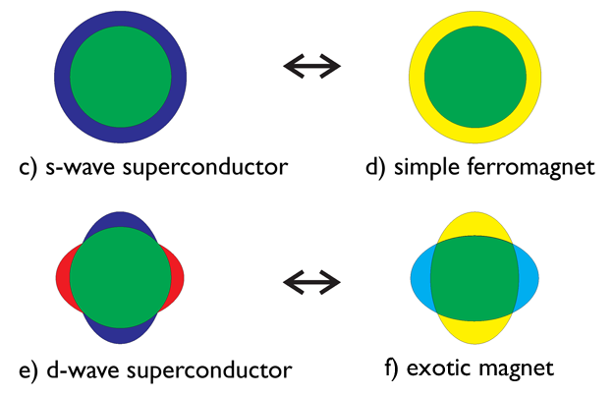
Altermagnetismus
Analogie
Bereits 2009 wurden d-wellen für Magnete aus einer Analogie zu Supraleitern vorhergesagt
Weitere Eigenschaften
AHE, wegen aufgeteilter Bänder
GMR, TMR
(Beachtung der nichtmagnetischen Atome für die Symmetrien)
Robuste Zustände

Slide 48
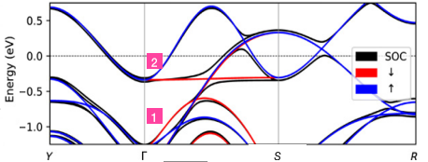
Altermagnetismus
Vorteile der Beschreibung
Altermagnetische Spin Separation ist nur schwach von der relativistischen Spin-Orbit-Kopplung abhängig
Nicht relativistisch
Spin bleibt eine gute Quantenzahl

Slide 49
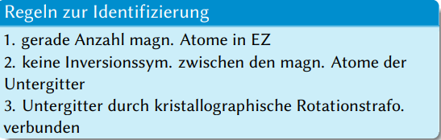
Altermagnetismus
Erkennungsmerkmale

Slide 50
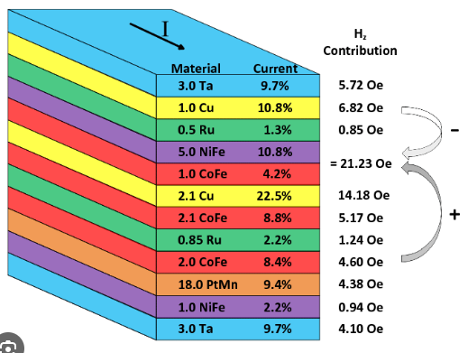
Altermagnetismus
Vorteile/Einfluss
Anomaler Hall Effekt/GMR/TMR
Robust, weil keine Magnetisierung
keine Streumagentisierung (aufwendiges SAFS(GMR-Stacks) im Moment)
Und deutlich besser!
Spinwellen im THz bereich
Spin Dynamik im ps-Bereich (FM μs-Bereich)
„einfache“ Symmetrie Klassifizierung erlaubt Folgerung der beobachteten Eigenschaften
Relativistische Effekt nicht nötig aber addierbar.

Slide 51
Headline für Textfolie Arial Bold Headline maximal zwei Zeilen
Subheadline in Arial Bold mit Akzentfarbe 1
Fließtext in Arial Regular. Illament ulluptatis desci dolent even ducit. Qui voluptas. Eni impor hacksy hiliqui tectem repeliq dello fugitis qui repera dolore cum. Enimpor ersperc hili aqui tectem repeliq dello fugitis. Enimpor ersperc hiliqui.
Subheadline in Arial Bold mit Akzentfarbe 1
Enimpor ersperc hiliqui tectem uatiuntum fugitis.
Solupti undandae neso re ulpa impor ersperc. Iderae velenist et vent dolores magnis earumquam que consero inis aut et volo.
Tur, tem rerita qui repera dolore cum qui voluptas et laborer.
Vid ut eatiati onectem ventet dolore dolupta es volupta
Tquisci endersped quas ullandi beat dit et quo omnis expelig

Slide 52
Headline für Textfolie Arial Bold Headline maximal zwei Zeilen
Subheadline Bold Akzentfarbe 1
Fließtext in Arial Regular. Illament ulluptatis desci dolent even ducit. Qui voluptas.
Enimpor ersperc hiliqui tectem fugitis.
Solupti undandae neso re ulpa impor ers percderae velenist et vent volo.
Tur tem rerita qui repera dolore cum qui voluptas et laborer ventet.
Vid ut eatiati onectem ventet dolore dolupta es volupta quas ullandi.
Tquisci endersped beat dit et quo omnis expelig tem rerita qui.
Subheadline Bold Akzentfarbe 1
Fließtext in Arial Regular. Illament ulluptatis desci dolent even ducit. Qui voluptas.
Enimpor ersperc hiliqui tectem fugitis.
Solupti undandae neso re ulpa impor ers percderae velenist et vent volo.
Tur tem rerita qui repera dolore cum qui voluptas et laborer ventet.
Vid ut eatiati onectem ventet dolore dolupta es volupta quas ullandi.
Tquisci endersped beat dit et quo omnis expelig tem rerita qui.

Slide 53
Große Headline für Textfolie Headline maximal zwei Zeilen
Subheadline Bold Akzentfarbe 1
Fließtext in Arial Regular. Illament ulluptatis desci dolent even ducit. Qui voluptas.
Enimpor ersperc hiliqui tectem fugitis.
Solupti undandae neso re ulpa impor ers percderae velenist et vent volo.
Tur tem rerita qui repera dolore cum qui voluptas et laborer ventet.
Vid ut eatiati onectem ventet dolore dolupta es volupta quas ullandi.
Tquisci endersped beat dit et quo omnis expelig tem rerita qui.
Subheadline Bold Akzentfarbe 1
Fließtext in Arial Regular. Illament ulluptatis desci dolent even ducit. Qui voluptas.
Enimpor ersperc hiliqui tectem fugitis.
Solupti undandae neso re ulpa impor ers percderae velenist et vent volo.
Tur tem rerita qui repera dolore cum qui voluptas et laborer ventet.
Vid ut eatiati onectem ventet dolore dolupta es volupta quas ullandi.
Tquisci endersped beat dit et quo omnis expelig tem rerita qui.

Slide 54

Headline für Bildfolie Arial Bold Headline maximal zwei Zeilen
Headline Bildunterschrift [1. Ebene]
Text Bildunterschrift Arial Regular [2. Ebene]. Zur Formatierung 1 × „Einzug vergrößern“
Headline Bildunterschrift [1. Ebene]
Text Bildunterschrift Arial Regular [2. Ebene]. Zur Formatierung 1 × „Einzug vergrößern“

Slide 55
Große Headline für Textfolie Headline maximal zwei Zeilen
Headline Bildunterschrift [1. Ebene]
Text Bildunterschrift Arial Regular [2. Ebene]. Zur Formatierung 1 × „Einzug vergrößern“
Headline Bildunterschrift [1. Ebene]
Text Bildunterschrift Arial Regular [2. Ebene]. Zur Formatierung 1 × „Einzug vergrößern“

Slide 56

Headline Bildunterschrift [1. Ebene]
Text Bildunterschrift Arial Regular [2. Ebene]. Zur Formatierung 1 × „Einzug vergrößern“

Slide 57
„Großes
Zitat/Aussage. Typografie: Arial Bold.“
Zitat Max Mustermann [Formatierung 1 × „Einzug vergrößern“]

Slide 58
„Zitat/Aussage. Typografie: Arial Bold.“
Zitat Max Mustermann [Formatierung 1 × „Einzug vergrößern“]

Slide 59
Merken-Element für die PowerPoint-Anwendung
Überschrift in Arial Bold
Hinweise und Informa-tionen in Arial Regular.
Aufzählung eins
Aufzählung zwei
Aufzählung drei
Überschrift und Hervorhebungen in Arial Bold
Hinweise und Informationen in Arial Regular. Zur besseren Darstellung mit Aufzählung
Aufzählung eins
Aufzählung zwei
Aufzählung drei
Überschrift in Arial Bold
Hinweise und Informa-tionen in Arial Regular.
Aufzählung eins
Aufzählung zwei
Aufzählung drei
Fachbereichs-bezeichnung oder Hinweise in Arial Bold
Fachbereichs-bezeichnung oder Hinweis in Arial Bold

Slide 60
Herzlichen
Dank!
Prof. Dr. Maximilian Mustermann
Funktionsbezeichnung · Fachbereich
Tel.: +49 (0) 75 31/88 - ####
Fax: +49 (0) 75 31/88 - ####
maximilian.mustermann@uni-konstanz.de

